Slide 1
SEMESTRÁLNY PROJEKT · TÉMA 14
Výkonnostné testovanie
Funguje aplikácia dobre,
aj keď ju používa viac ľudí?
Rýchlosť · spoľahlivosť · stabilita
Mykhailo Adamenko · FEI STU · 2026/2027
MYKHAILO ADAMENKO / FEI STU / KVALITA SOFTVÉROVÝCH SYSTÉMOV
01 / 12
Notes:
Odporúčaný čas: 35 s.
Predstavujem tému výkonnostného testovania. Aplikácia môže správne vykonať požadovanú operáciu, no používateľ na ňu môže príliš dlho čakať. Najprv vysvetlím, čo pri výkone sledujeme a ako sa testuje. Potom postup ukážem na aplikácii z mojej bakalárskej práce, ktorá tu slúži ako praktický príklad.

Slide 2
01 / PREČO TESTOVAŤ VÝKON?
Správna odpoveď môže prísť príliš neskoro.
Jeden používateľ
Veľa používateľov naraz
→
→
Rýchla odpoveď?
Čakanie alebo chyby?
To, čo funguje pri jednom človeku, treba overiť aj pri väčšej záťaži.
MYKHAILO ADAMENKO / FEI STU / KVALITA SOFTVÉROVÝCH SYSTÉMOV
02 / 12
Notes:
Odporúčaný čas: 45 s.
Ide o ilustráciu otázky, nie o výsledok merania. Funkčné testovanie overuje, či aplikácia vracia správne výsledky. Výkonnostné testovanie dopĺňa otázku, ako sa správa pri rôznom počte požiadaviek alebo pri rastúcom objeme údajov. Pomalá odpoveď môže používateľa prinútiť opakovať akciu a zhoršiť jeho skúsenosť.

Slide 3
02 / ČO SLEDUJEME?
Tri otázky, ktorým rozumie aj používateľ.
01
02
03
Rýchlosť
Spoľahlivosť
Stabilita
Ako dlho čakám
na odpoveď?
Dokončí sa moja
požiadavka bez chyby?
Funguje aplikácia dobre
aj po dlhšom čase?
MYKHAILO ADAMENKO / FEI STU / KVALITA SOFTVÉROVÝCH SYSTÉMOV
03 / 12
Notes:
Odporúčaný čas: 50 s.
Rýchlosť opisuje čas odpovede. Spoľahlivosť sledujeme cez chyby a kontroly správnosti odpovedí; samotná absencia chybového kódu nestačí. Stabilita znamená, či sa správanie počas testu výrazne nezhoršuje. V dokumentácii je tiež priepustnosť, teda počet vybavených požiadaviek za sekundu. Pri meraní možno sledovať aj využitie procesora a pamäte.

Slide 4
03 / AKO SA VÝKON TESTUJE?
Každý typ testu odpovedá na inú otázku.
Bežná záťaž
Rastúca záťaž
Dlhšia prevádzka
Zvládne očakávanú prevádzku?
Kedy začne mať problémy?
Nezhoršuje sa časom?
Schémy znázorňujú počet súčasných používateľov v čase.
MYKHAILO ADAMENKO / FEI STU / KVALITA SOFTVÉROVÝCH SYSTÉMOV
04 / 12
Notes:
Odporúčaný čas: 55 s.
Odborné názvy sú záťažový test (load), stresový test (stress) a vytrvalostný test (endurance alebo soak). Prvý overuje očakávanú prevádzku, druhý hľadá hranice a tretí sleduje vývoj v čase. Diagramy sú len schémy. Neskoršia praktická ukážka používa pri treťom type skrátený trojminútový beh, ktorý nenahrádza dlhodobý test.

Slide 5
04 / POSTUP TESTOVANIA
Najprv cieľ. Potom meranie a porovnanie.
1
2
3
4
→
→
→
Určiť
očakávania
Zmerať
správanie
Odstrániť
problém
Zopakovať
rovnaký test
Zrýchlenie má zmysel iba vtedy, keď zostanú výsledky správne.
MYKHAILO ADAMENKO / FEI STU / KVALITA SOFTVÉROVÝCH SYSTÉMOV
05 / 12
Notes:
Odporúčaný čas: 45 s.
Požiadavky stanovíme pred meraním, aby sme ich dodatočne neprispôsobovali výsledkom. Pri opakovaní zachováme rovnaké údaje, scenár a podmienky. Hľadanie príčiny má vychádzať z merania jednotlivých častí spracovania. Po úprave znovu overíme výkon aj správnosť. Tento postup teraz prenesiem do konkrétnej aplikácie.

Slide 6
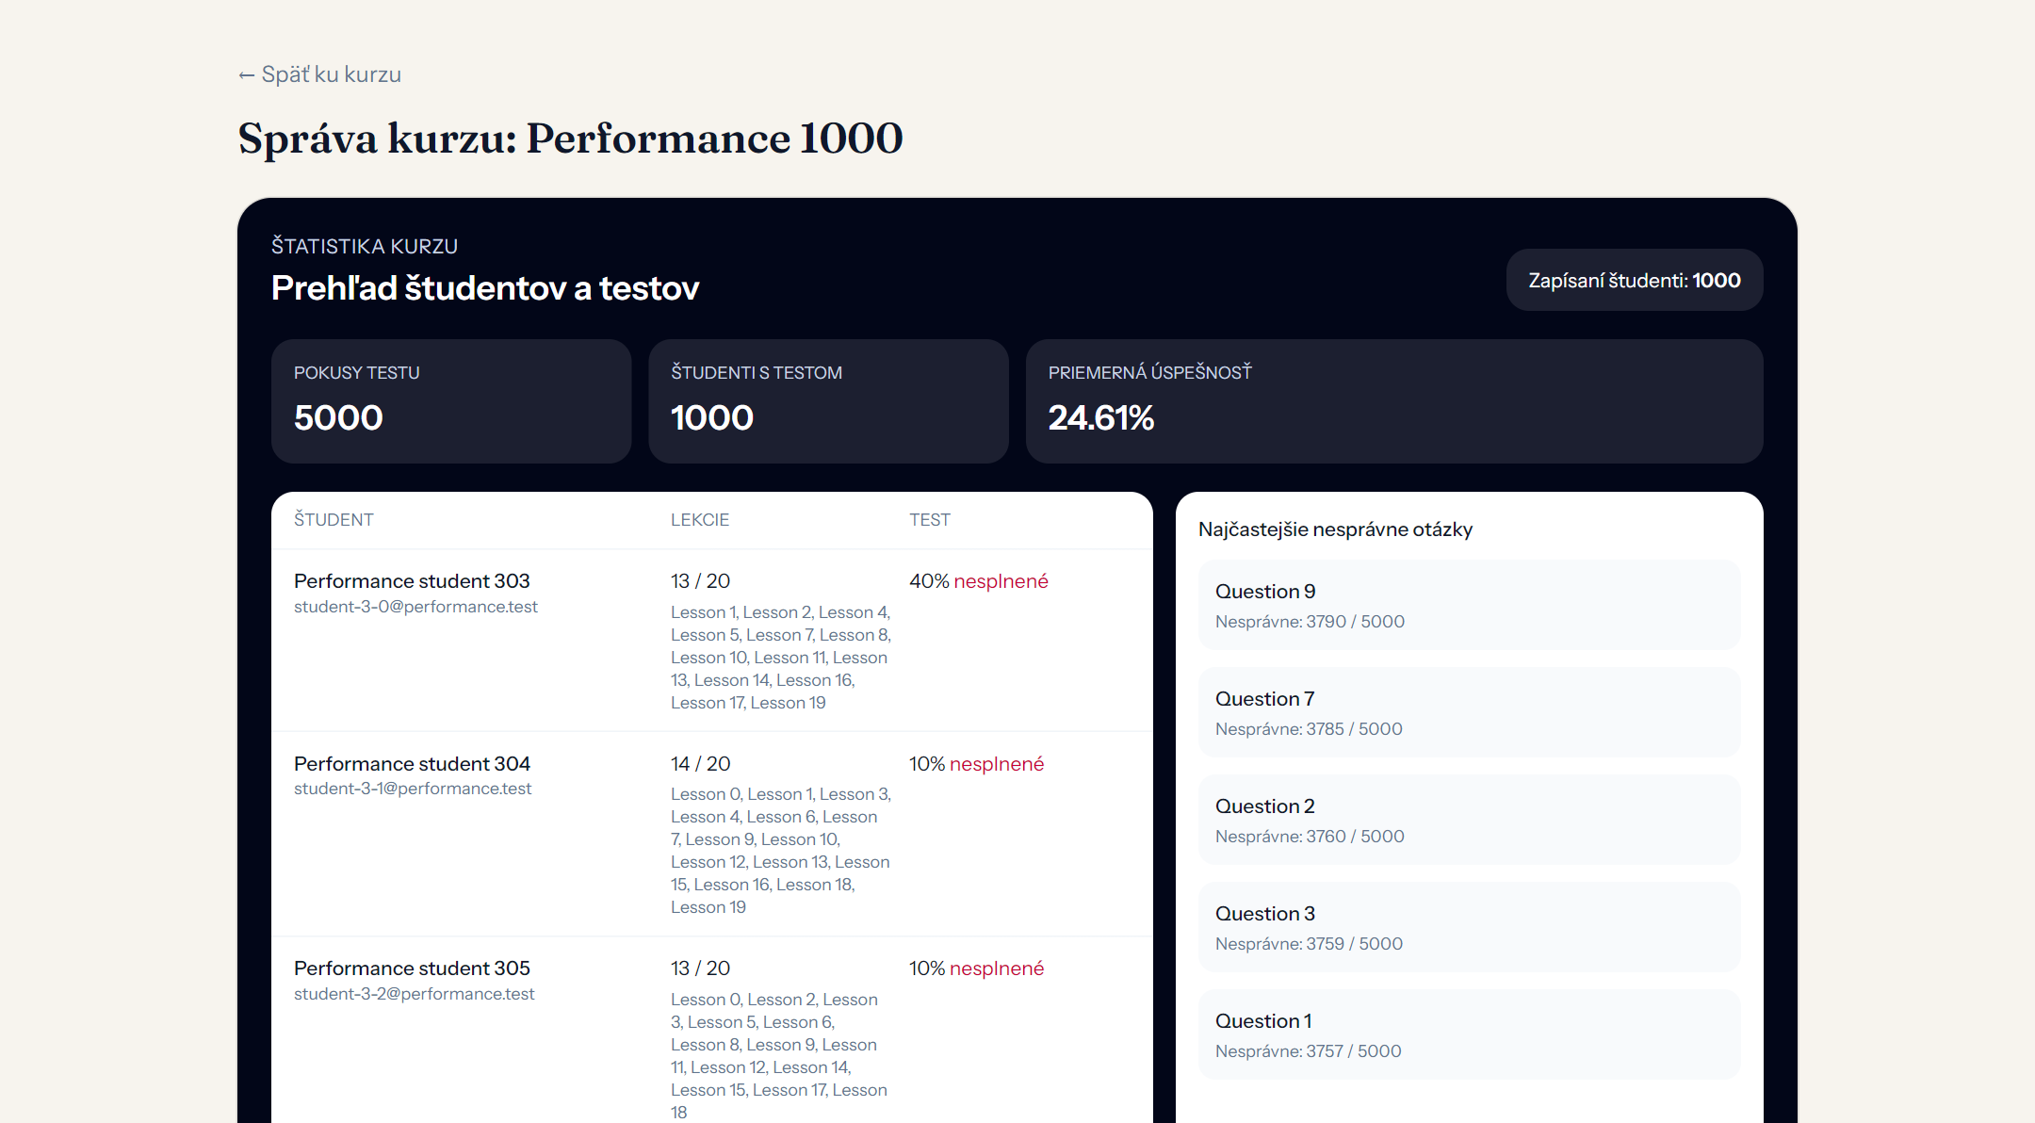
05 / PRAKTICKÝ PRÍKLAD
Ukážka na aplikácii z bakalárskej práce
Webová aplikácia na online vzdelávanie
Študent
Prechádza lekcie
a rieši testy.
Učiteľ
Sleduje priebeh štúdia
a výsledky kurzu.
Obrazovka aplikácie s testovacími údajmi
MYKHAILO ADAMENKO / FEI STU / KVALITA SOFTVÉROVÝCH SYSTÉMOV
06 / 12
Notes:
Odporúčaný čas: 55 s.
Aplikácia vznikla v mojej bakalárskej práci a v tomto projekte slúži ako testovaný príklad. Nejde o prezentáciu celej bakalárskej práce. Vybral som učiteľský prehľad kurzu, pretože spracúva údaje o študentoch, pokroku a výsledkoch. Screenshot je zo skutočnej aplikácie so syntetickými údajmi. Technicky ide o Laravel, Vue/Inertia a SQLite. Meria sa odpoveď servera, nie dokončenie vykreslenia v prehliadači.

Slide 7
06 / ČO SME OVEROVALI?
Zvládne prehľad kurzu rast počtu študentov?
50
250
1 000
študentov v kurze
študentov v kurze
študentov v kurze
Rovnaký test pred úpravou aj po nej.
Cieľ pri 20 súčasných používateľoch: odpoveď do 0,8 s.
Požadovaná hranica pre 95 zo 100 odpovedí.
MYKHAILO ADAMENKO / FEI STU / KVALITA SOFTVÉROVÝCH SYSTÉMOV
07 / 12
Notes:
Odporúčaný čas: 65 s.
Veľkosť kurzu a súčasná záťaž sú dve rozdielne veci. Kurzy obsahovali 50, 250 a 1000 študentov, každý s piatimi pokusmi o test a kurzom s 20 lekciami. Bežná záťaž mala 20 virtuálnych používateľov; 1000 študentov teda neznamená 1000 ľudí online naraz. Automatizované požiadavky vytváral nástroj k6. Cieľ PR-01 bol p95 pod 800 ms pri 20 používateľoch a PR-02 pod 1500 ms pri 50 používateľoch, vždy v stabilnej fáze pre najväčší kurz. Ďalej sa overovali chyby pod 1 %, stabilita a správne výsledky. Testy bežali lokálne, na vývojovom serveri s jedným PHP workerom.

Slide 8
07 / ZISTENÝ PROBLÉM
Pri väčšom kurze používateľ dlho čakal.
50 študentov
0,51 s
250 študentov
4,87 s
1 000 študentov
20,60 s
Hranica času pre 95 zo 100 dokončených odpovedí.
Pri najväčšom kurze sa 11 rozbehnutých opakovaní testu nedokončilo.
MYKHAILO ADAMENKO / FEI STU / KVALITA SOFTVÉROVÝCH SYSTÉMOV
08 / 12
Notes:
Odporúčaný čas: 60 s.
Porovnávame celé behy pri rovnakej bežnej záťaži a troch veľkostiach kurzu. Ide o p95, nie priemernú odpoveď; päť percent zaznamenaných odpovedí môže byť pomalších. Pri najväčšom kurze bolo 11 prerušených iterácií, preto nulová chybovosť dokončených volaní sama osebe nepotvrdila spoľahlivosť. Lokálny server vybavoval požiadavky jedným workerom, čo vytváralo čakanie vo fronte. Výsledky nevyjadrujú kapacitu produkčného nasadenia.

Slide 9
08 / ČO SME ZMENILI?
Rovnaké údaje sme spracúvali zbytočne opakovane.
Pred úpravou
Po úprave
výpočet
výpočet
výpočet
príprava
použitie
použitie
Tie isté odpovede
spracované opakovane.
Odpovede pripravené raz
a znovu použité.
Výsledky prehľadu zostali zhodné vo všetkých troch kurzoch.
MYKHAILO ADAMENKO / FEI STU / KVALITA SOFTVÉROVÝCH SYSTÉMOV
09 / 12
Notes:
Odporúčaný čas: 60 s.
Meranie častí kódu ukázalo problém hlavne v spracovaní údajov v PHP. Opakovane sa dekódovali odpovede pri prechode všetkými otázkami a pokusmi. Po zmene sa odpovede pripravia raz na pokus. Vybrali sme iba potrebné stĺpce, odstránili nepotrebné načítanie používateľa pri výsledku aj ďalšie triedenie už zoradených pokusov. História odpovedí sa zachovala. Porovnanie úplných výstupov analytiky sa zhodovalo pre všetky tri kurzy. Prešlo 51 automatizovaných testov s 244 kontrolami. Samostatný profil kontroléra klesol z mediánu 1028,5 ms na 412,7 ms; ide o iné meranie než čas odpovede pri záťaži.

Slide 10
09 / VÝSLEDOK
Čakanie sa výrazne skrátilo.
Pred úpravou
Po úprave
20,6 s
→
9,1 s
O 56 % KRATŠÍ ČAS
Kurz s 1 000 študentmi · 20 súčasných používateľov
Hranica času pre 95 zo 100 dokončených odpovedí.
MYKHAILO ADAMENKO / FEI STU / KVALITA SOFTVÉROVÝCH SYSTÉMOV
10 / 12
Notes:
Odporúčaný čas: 55 s.
Hodnoty p95 za celý bežný záťažový beh sú 20,595 s pred úpravou a 9,069 s po úprave, zobrazené zaokrúhlene. Pokles je 55,97 %. Nejde o priemer ani o garanciu času každej odpovede. Dáta a testovací scenár boli rovnaké. Pri vyhodnotení požiadavky používame iba stabilnú fázu: po úprave 9,102 s, čo je stále výrazne nad cieľom 0,8 s. Zlepšenie výkonu preto automaticky neznamená splnenie požiadaviek.

Slide 11
10 / DOSIAHNUTÉ VÝSLEDKY
Rýchlejšie spracovanie. Zachovaná správnosť.
Sledovaný čas odozvy
Skrátený o 56 %
Výsledky prehľadu
Zhodné vo všetkých 3 kurzoch
Automatizované testy
51 úspešných testov
Bežná záťaž po úprave
Bez chýb a prerušených behov
Záťažové porovnanie: lokálny server · 20 súčasných používateľov.
MYKHAILO ADAMENKO / FEI STU / KVALITA SOFTVÉROVÝCH SYSTÉMOV
11 / 12
Notes:
Odporúčaný čas: 55 s.
Na tomto slajde zhrniem dosiahnuté výsledky. Pri kurze s 1000 študentmi a 20 súčasných používateľoch sa sledovaný čas odozvy skrátil približne o 56 %. Ide o hranicu pre 95 zo 100 dokončených odpovedí, vysvetlenú na predchádzajúcom slajde. Celé výstupy prehľadu boli zhodné pred úpravou aj po nej vo všetkých troch veľkostiach kurzu. Prešlo 51 automatizovaných testov s 244 kontrolami. V nameraných behoch bežnej záťaže po úprave neboli zaznamenané chyby ani prerušené iterácie. Tieto výsledky sa vzťahujú na vykonané lokálne merania.

Slide 12
11 / ZÁVER
Od merania ku konkrétnemu zlepšeniu.
Zistenie
Úprava
Overenie
Našli sme zbytočne
opakované spracovanie.
Znížili sme množstvo
opakovanej práce.
Potvrdili sme zrýchlenie
a zhodnosť výsledkov.
Meranie pomohlo vybrať účinnú úpravu a overiť jej výsledok.
Zdroje: zadanie KS · bakalárska práca autora · dokumentácia Grafana, Laravel a PHP.
Úplné odkazy sú v poznámkach a písomnej dokumentácii.
MYKHAILO ADAMENKO / FEI STU / KVALITA SOFTVÉROVÝCH SYSTÉMOV
12 / 12
Notes:
Odporúčaný čas: 45 s.
Hlavným prínosom projektu je prepojenie merania s konkrétnou úpravou aplikácie. Najprv sme identifikovali opakované spracovanie údajov, potom ho obmedzili a rovnakými testami overili účinok. Výsledkom je namerané zrýchlenie pri zachovaní správnosti prehľadu. Aplikácia z bakalárskej práce tak poslúžila ako praktický príklad využitia výkonnostného testovania. Ďakujem za pozornosť.
Použité zdroje:
1. KS_ZS_202627_semestralny_projekt_temy.pdf, téma 14; i-ks_semestralne_temy_hodnotenie.pdf.
2. Mykhailo Adamenko: bakalárska práca, BP_FINAL.pdf.
3. Grafana k6: https://grafana.com/docs/k6/latest/using-k6/metrics/ ; https://grafana.com/docs/k6/latest/using-k6/scenarios/ ; https://grafana.com/docs/k6/latest/using-k6/cookies/ .
4. Laravel: https://laravel.com/docs/12.x/database ; https://laravel.com/docs/12.x/eloquent-mutators .
5. PHP: https://www.php.net/manual/en/features.commandline.webserver.php .

